Slide 1
Das Jahrmarkter Pfingsttreffen 2013
Musik und Pfarrer sind die gleichen geblieben, nur die Trachten, die wir lieben, werden
immer weniger. Es fanden sich doch noch einige die mitmachten.

Slide 2
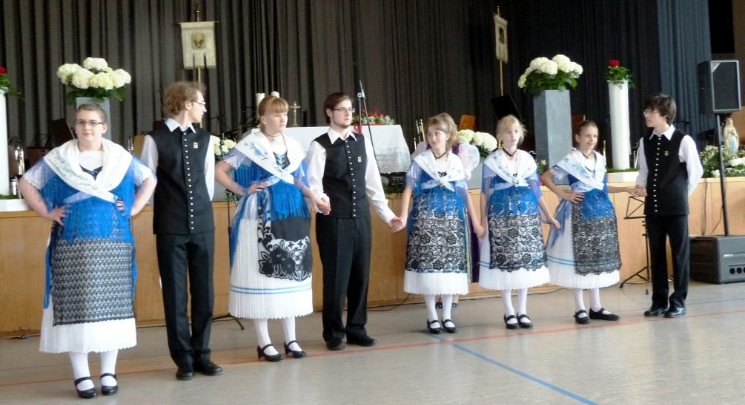
Die Schwabenkinder aus Karlsruhe unterstützen unsere Paare.

Slide 3
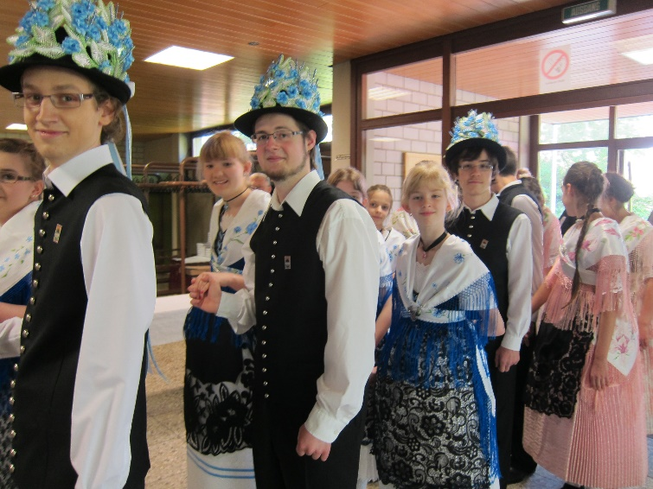
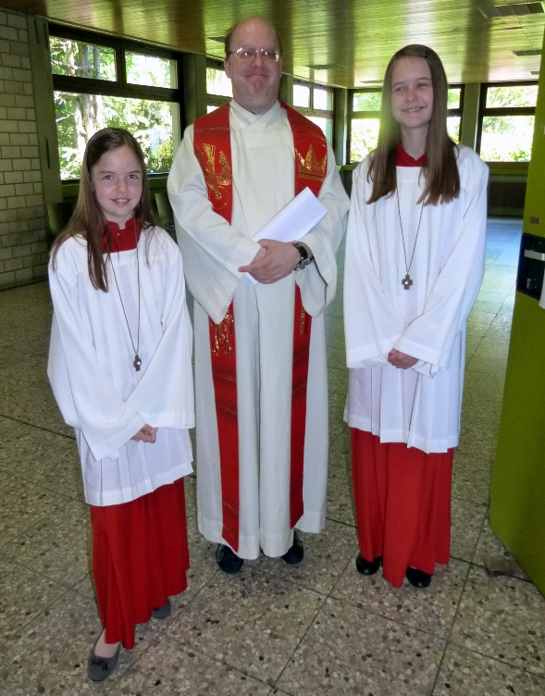
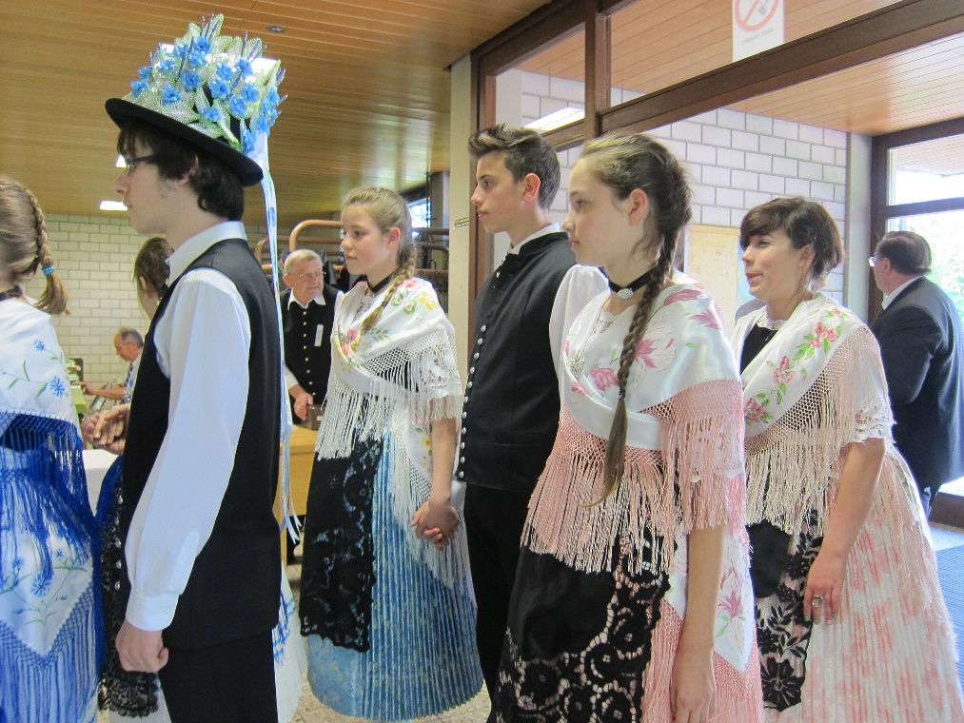
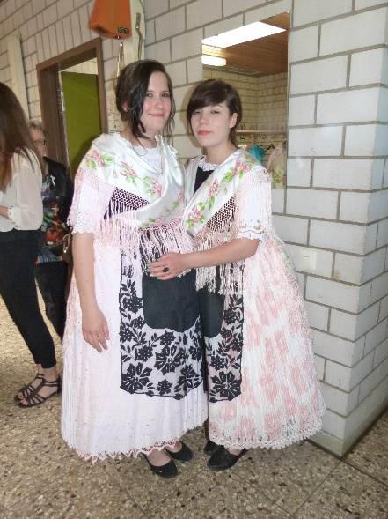
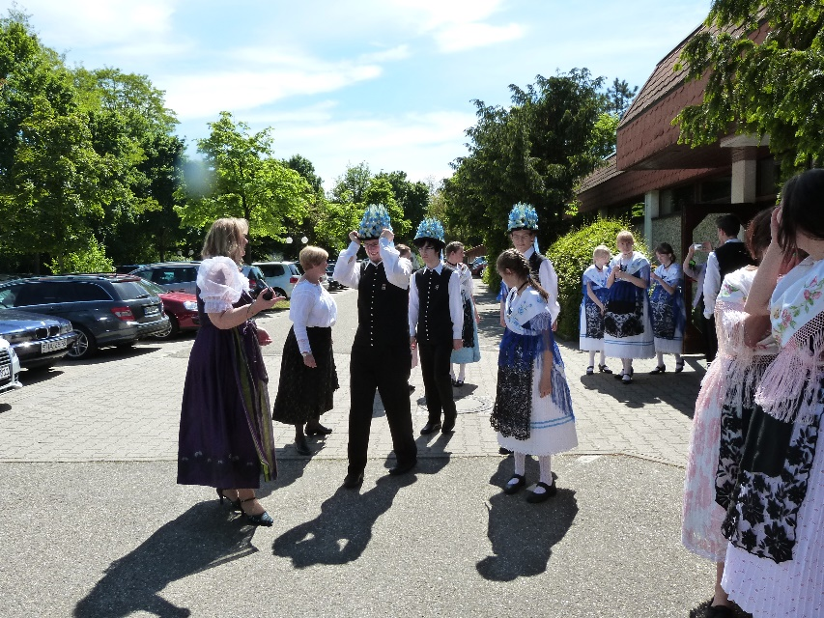

Slide 4
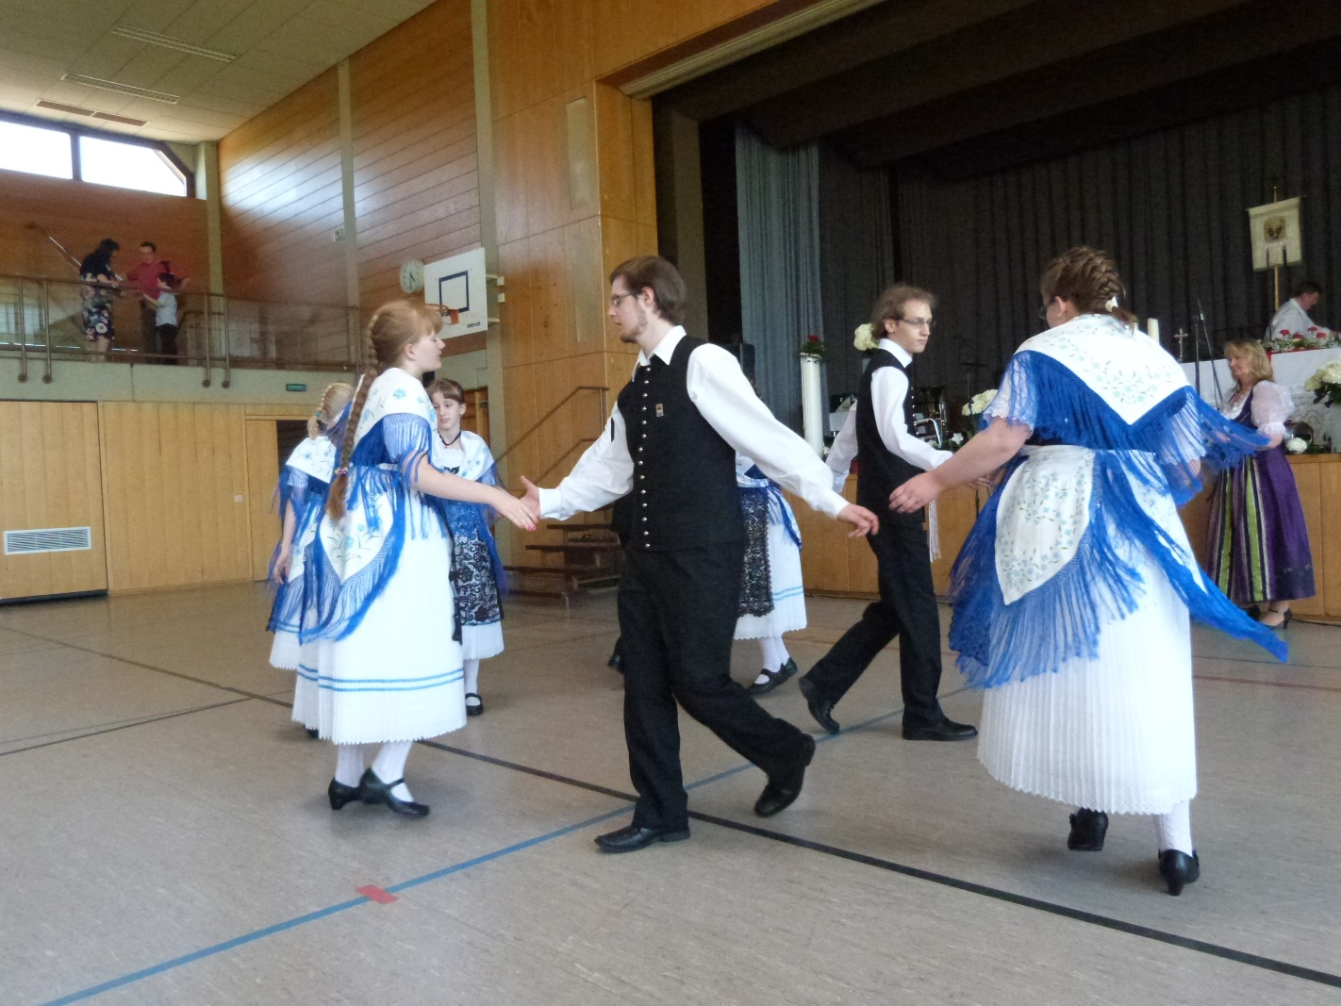
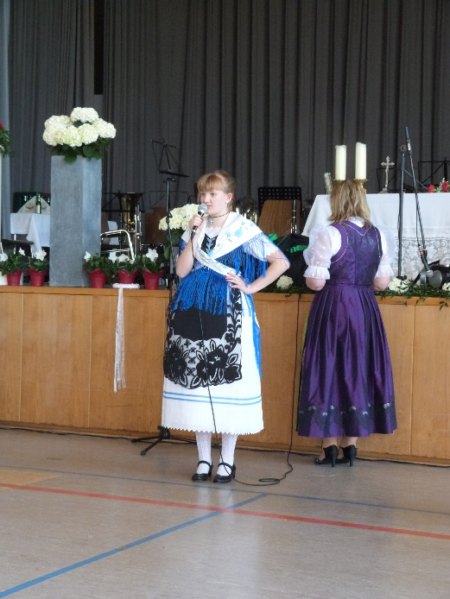
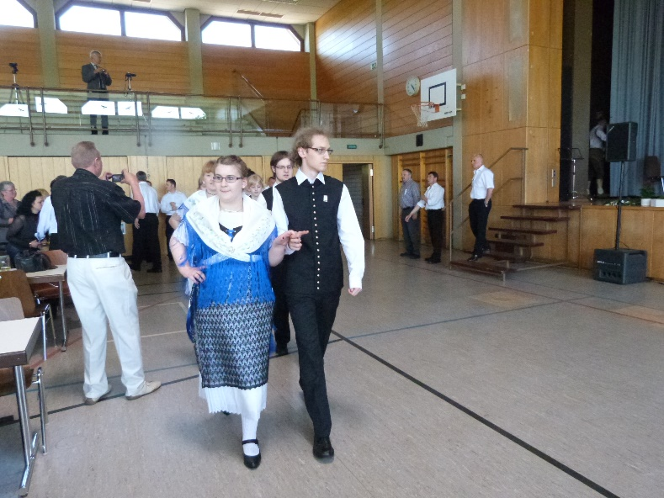

Slide 5
